Slide 1
Falling Box Project
Виконав студент групи ПМ-5: Рудас В.

Slide 2
Постановка задачі
Реалізувати програму яка у двовимірному просторі демонструє процес падіння коробки яка обертається в повітрі, та при зіткненні із землею повинна відскочити від неї.

Slide 3
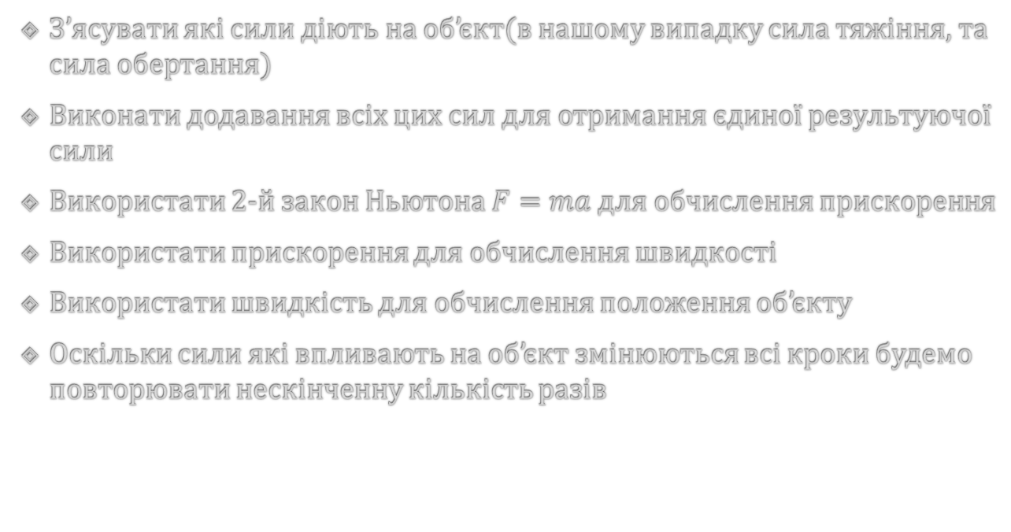
Процес руху об’єкта
З’ясувати які сили діють на об’єкт(в нашому випадку сила тяжіння, та сила обертання)
Виконати додавання всіх цих сил для отримання єдиної результуючої сили
Використати 2-й закон Ньютона $F=ma$ для обчислення прискорення
Використати прискорення для обчислення швидкості
Використати швидкість для обчислення положення об’єкту
Оскільки сили які впливають на об’єкт змінюються всі кроки будемо повторювати нескінченну кількість разів

Slide 4
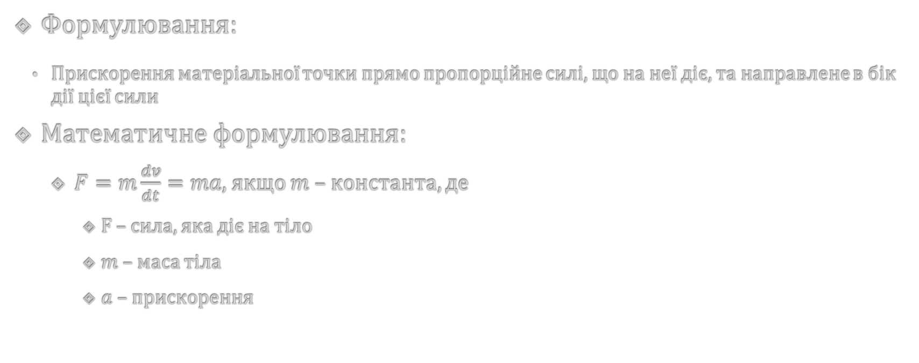
2-й закон Ньютона
Формулювання:
Прискорення матеріальної точки прямо пропорційне силі, що на неї діє, та направлене в бік дії цієї сили
Математичне формулювання:
$F=m\frac{dv}{dt}=ma,$ якщо $m$ – константа, де
F – сила, яка діє на тіло
$m$ – маса тіла
$a$ – прискорення

Slide 5
Метод Ейлера
Найпростіший спосіб розв’язування поставленої задачі є використання всім відомого методу Ейлера для чисельного розв’язування звичайних диференційних рівнянь із заданим початковим значенням.
Приклад інтегрування методом Ейлера:
acceleration = force / mass
velocity += acceleration * time_step
position += velocity * time_step
Метод зручний для розуміння самого процесу, але він не зовсім точний, і тому ми можемо отримати деякі неприємні результати під час роботи програми.

Slide 6
Інтегрування Верле
Метод чисельного інтегрування Верле (англ. Verlet integration) – чисельний метод, який використовується для інтегрування рівнянь руху матеріальної точки. Часто використовується для обчислення траєкторії частинок в моделях молекулярної динаміки та комп’ютерних іграх. Метод Верле більш стійкий, на відміну від методу Ейлера.
Названий на честь французького фізика Лу Верле (фр. Loup Verlet), який своєю статтею популяризував метод запропонований Карлом Штрёмером (англ. Carl Stormer). Популярність у розробників комп’ютерних ігор метод отримав у 2000 році з виходом гри Hitman: Codename 47.

Slide 7
Приклад інтегрування методом Верле:
last_acceleration = acceleration
position += velocity * time_step + ( 0.5 * last_acceleration * time_step^2 )
new_acceleration = force / mass
avg_acceleration = ( last_acceleration + new_acceleration ) / 2
velocity += avg_acceleration * time_step

Slide 8
Перетворення у 2D просторі
Перетворення об’єкта у 2D просторі відбувається за допомогою використання матриці переходу.
Для нашого випадку будемо використовувати процес обертання на кут φ проти годинникової стрілки відносно початку координат.

Slide 9
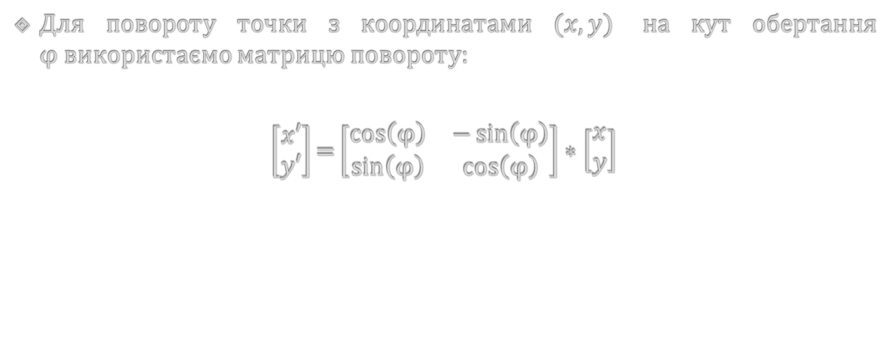
Для повороту точки з координатами $(x,y)$ на кут обертання $\text{φ}$використаємо матрицю повороту:
$$\left[\begin{matrix}x′ \\ y′\end{matrix}\right]\text{=}\left[\begin{matrix}\cos\left(\text{φ}\right) & −\sin\left(\text{φ}\right) \\ \sin\left(\text{φ}\right) & \cos\left(\text{φ}\right)\end{matrix}\right]∗\left[\begin{matrix}x \\ y\end{matrix}\right]$$

Slide 10
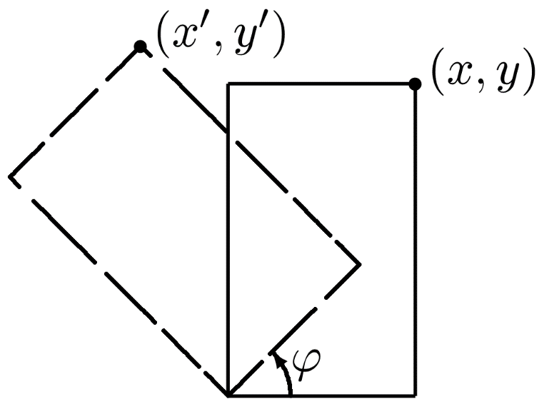
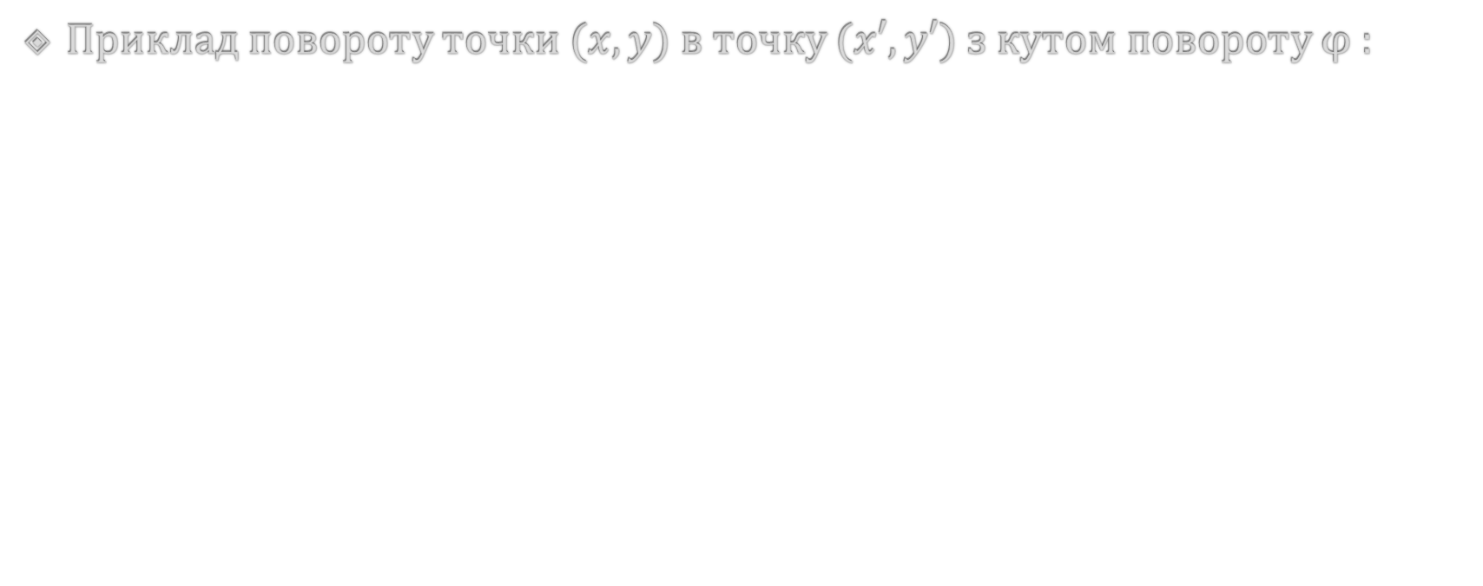
Приклад повороту точки $(x,y)$ в точку $(x′,y′)$ з кутом повороту $\text{φ}$:

Slide 11
Рух тіла
Для реалізації руху потрібно враховувати дію сили тяжіння.
Обчислювати швидкість руху тіла.
Обчислювати його позицію в просторі.
Також потрібно враховувати момент сили який буде мірою зусилля, направленого на обертання тіла.

Slide 12
Обертання тіла
Для виконання обертання тіла потрібно використати поняття «абсолютно твердого тіла (Rigid body)» тобто, тіло складається з сукупності матеріальних точок, відстані між яким не змінюються, яких би впливів дане тіло у процесі руху не зазнавало. Тому використання абсолютно твердого тіла зручне при розгляді руху обертання.

Slide 13
Зіткнення об’єктів (a.k.a. Collisions)
Одним із складних етапів при моделюванні фізичних процесів чи розробці фізичних рушіїв є виявлення зіткнень об’єктів.
Виявлення зіткнень, як правило завжди дуже дорога (в плані використання ресурсів обчислювальної системи) операція, оскільки гра чи процес може мати безліч об’єктів між якими можуть відбуватися зіткнення. Тому для розробки алгоритмів виявлення зіткнень та їх оптимізацію приділяють велику увагу.

Slide 14
Для перевірки чи два кола зіткнулись одне між одне достатньо з’ясувати так умову:
Якщо відстань між їхніми центрами менше суми їхніх радіусів то вони зіткнулись.
Для перевірки перетину двох прямокутників було використано властивості зіткнення(перетину) векторів їхніх сторін один з одним.

Slide 15
Коефіцієнт відновлювання
Коефіцієнт відновлювання був використаний для демонстрації відскочування одного об’єкту від іншого.
Коефіцієнт відновлювання (англ. coefficient of restitution COR) двох зіштовхуваних об’єктів – це, зазвичай додатне дійсне число між 0.0 і 1.0, що представляє співвідношення швидкостей до і після зіткнення, взяте уздовж лінії зіткнення.
Пари об’єктів з COR = 1 зіштовхуються пружно, а об’єкти з COR < 1 зіштовхуються не пружно. Для COR = 0, об’єкти «зупиняються» після удару, без відскоку.

Slide 16
Демонстрація

Slide 17
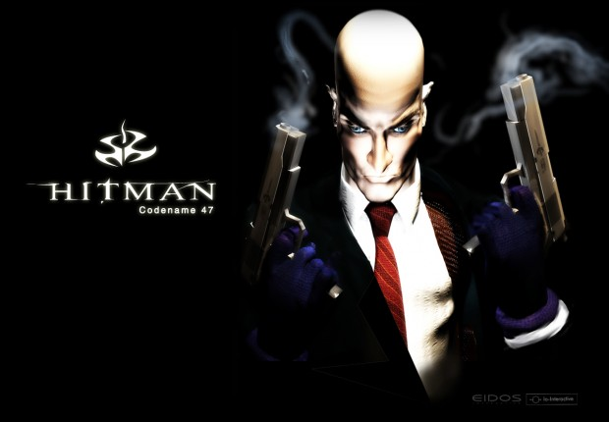
P.S. Can give presentation of Eidos Interactive

